Slide 1
2021-服务端开发
第3节 面向切面编程（AOP）

Slide 2
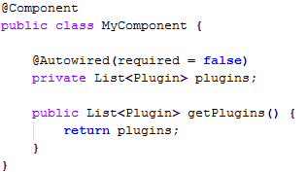
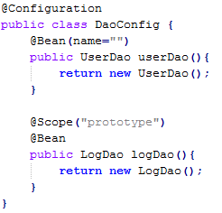
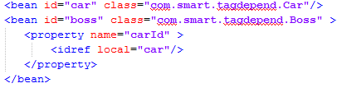
回顾
1、自动化配置
2、 JavaConfig
3、XML配置
Notes:
告诉容器创建Bean，以及如何组装它们

Slide 3
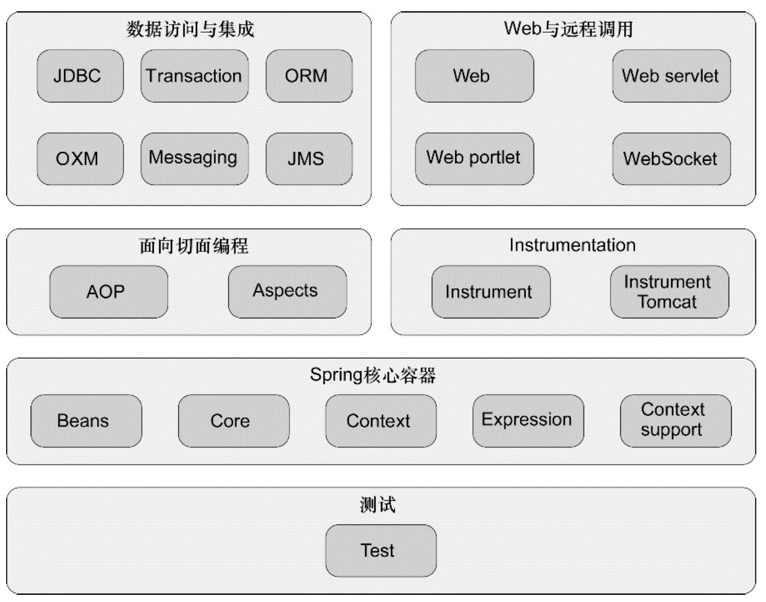
Spring的模块组成

Slide 4
软件编程方法的发展
面向过程编程（POP，Procedure Oriented Programming)
面向对象编程（OOP，Object Oriented Programming）
面向切面编程（AOP，Aspect Oriented Programming）
函数式编程（FP， Functional Programming）
反应式编程（Rx，Reactive programming）

Slide 5
AOP：Aspect Oriented Programming
logging
Security

Slide 6
AOP
logging
Security

Slide 7
另外的选择
继承（inheritance）
委托（delegation）

Slide 8
横切关注点（cross-cutting concern）
日志
安全
事务
缓存
Notes:
模块化为特殊的类，称为切面（aspect）

Slide 9
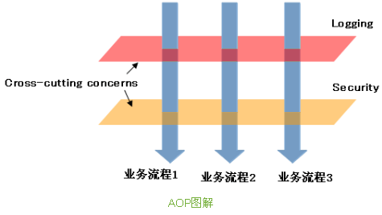
AOP

Slide 10
AOP术语
通知（Advice）：切面做什么以及何时做
切点（Poincut）：何处
切面（Aspect）：Advice和Poincut的结合
连接点（Join point）
引入（introduction）：引入新的行为和状态
织入（Weaving）：切面应用到目标对象的过程

Slide 11
通知（Advice）类型
@Before
@After
@AfterReturning
@AfterThrowing
@Around

Slide 12
织入时机
编译期
类加载期
运行期（Spring）：使用代理对象、只支持方法级别的连接点

Slide 13
Spring AOP的两种支持类型
@AspectJ注解驱动的切面
纯POJO切面，xml配置
@EnableAspectJAutoProxy //开启AspectJ的自动代理机制

Slide 14
定义切面（@Aspect）
加注解的普通POJO
定义可重用的切点
Around通知
定义参数（CD），测试

Slide 15
使用AspectJ切点表达式来定义切点
AspectJ 切点指示器（pintcut designator）
@Pointcut("execution(*com.springinaction.springidol.Performer.perform(..))")
&& within(concert1.*)
&& bean(concert2)
&& args(trackNumber)

Slide 16
引入新功能(introduction)
@DeclareParents
main 和 测试

Slide 17
在XML中声明切面
前置和后置通知
<aop:pointcut>
声明环绕通知
传参数，测试
引入新功能

Slide 18
谢谢！

